Slide 1
Web видеоредактор
Подготовила группа эфбо-01-22: Столяров Д., Сейранян С., Петров П., Аксёнов К.

Slide 2
Предполагаемые задачи продукта
Обрезка/вставка видео
Прикрепление логотипов
Изменение формата видео
Изменения соотношения сторон
Удобный для пользователя интерфейс
Быстрая конвертация прямо в браузере

Slide 3

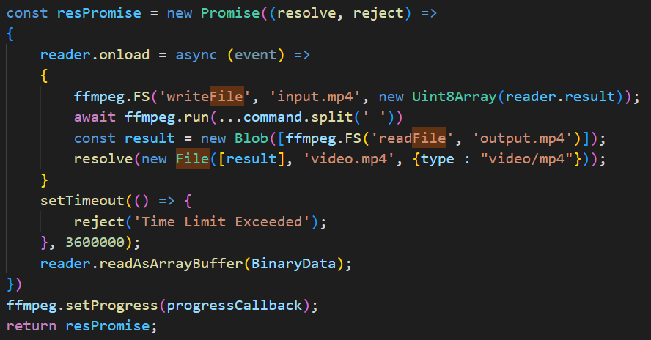

Концепция решения
File API & fileReader API – инструмент для манипуляций с файлами прямо в JS
FFmpeg.wasm – мощный инструмент для работы с медиа прямо в браузере

Slide 4

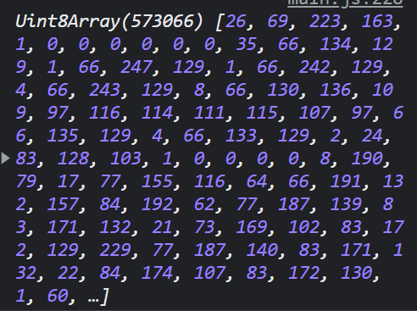

Концепция решения
Вводимые пользователем видео-файлы считываются браузером в виде массива байтов и передаются в качестве файла для виртуальной файловой системы внутри браузера.

Slide 5

Концепция решения
Все основные конвертации происходят через передачу аргументов в функцию

Slide 6
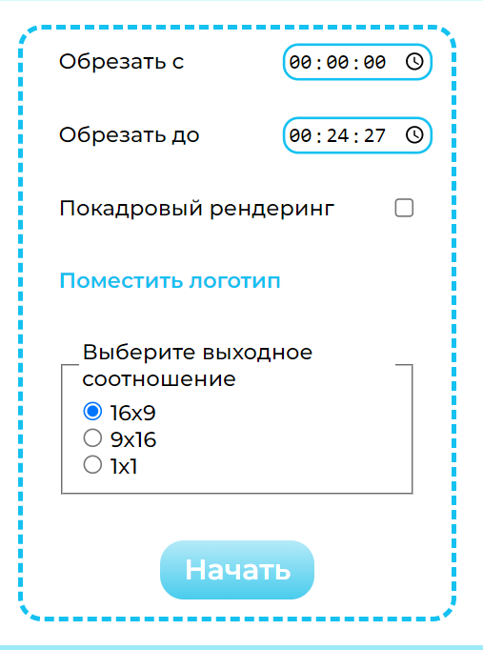
Текущее состояние продукта
Доступные на данный момент действия:
Быстрая обрезка
Обрезка с перекодированием каждого кадра
Добавление логотипа в левый верхний угол видео
Изменение соотношения сторон

Slide 7
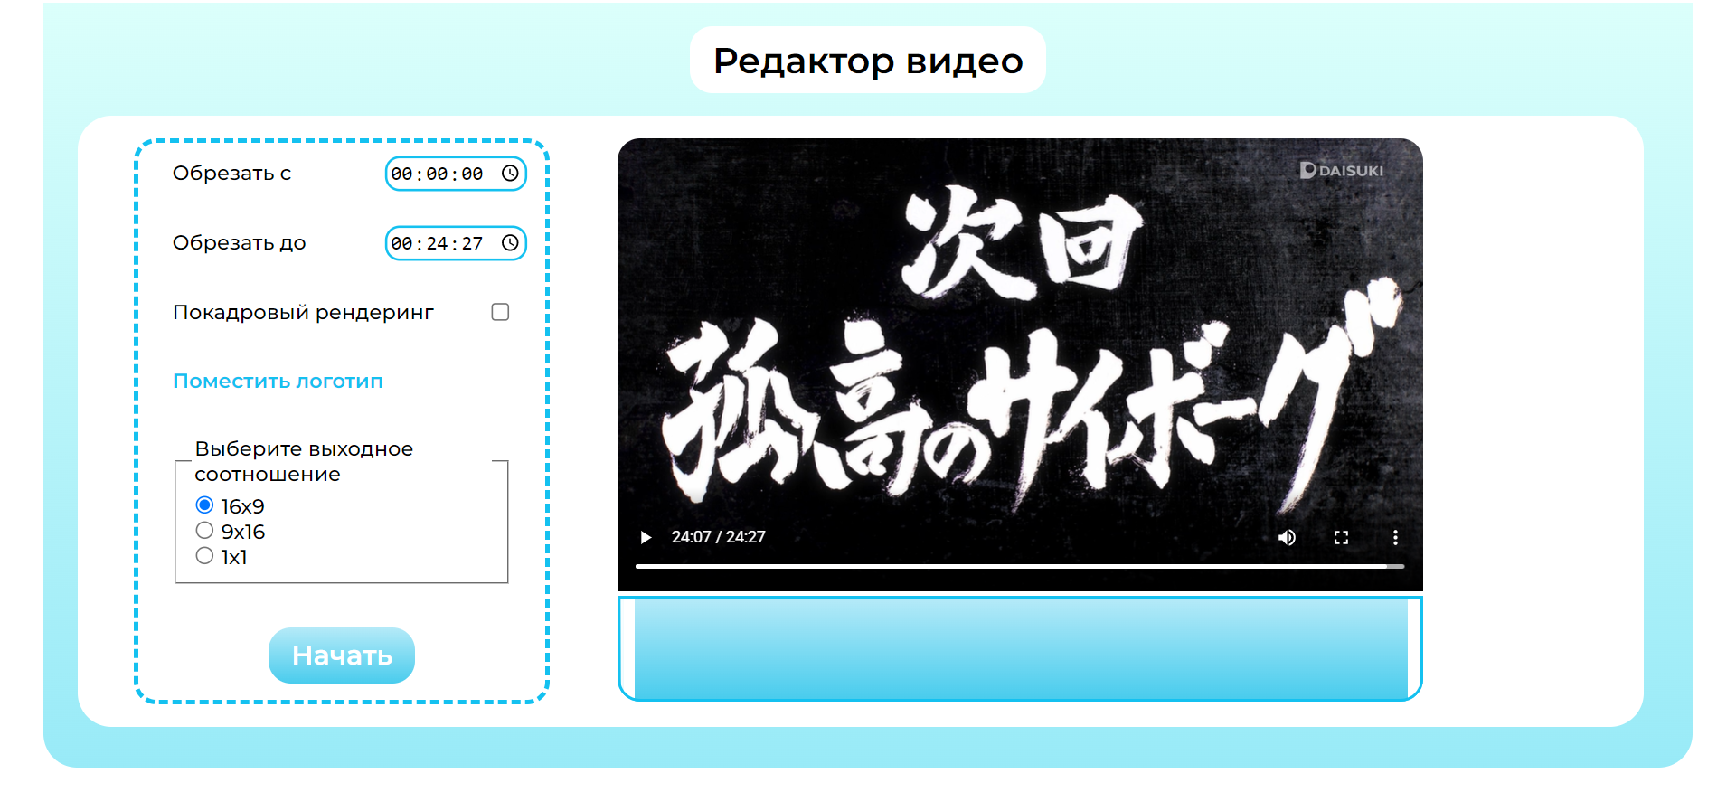
Текущее состояние продукта

Slide 8
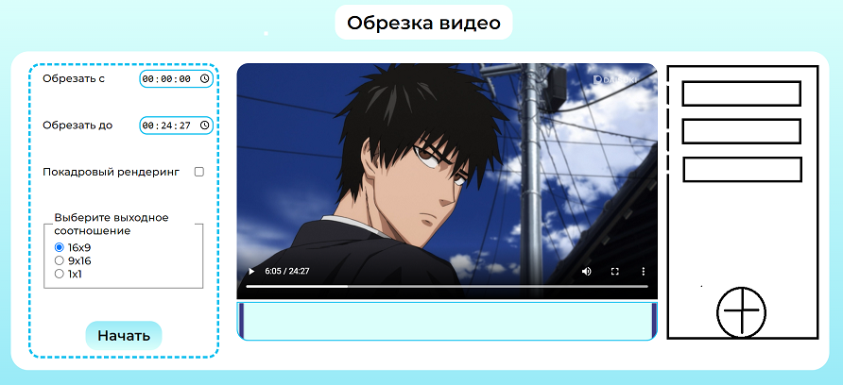
Будущее развитие
Добавить возможность работать сразу с несколькими видео
Между добавленными фрагментами можно будет переключаться
Добавить возможность прикреплять к видео текст
Добавить возможность редактировать звуковые дорожки

Slide 9
Замечания к продукту
При изменении соотношения меняются масштабы видео, а не вырезаются фрагменты (можно исправить)
Конкатенация нескольких видео – сложная задача. Исходные видео должны быть одного формата, разрешения и масштаба.
Текущий продукт был написан «на скорую руку», поэтому содержит ряд недочётов, таких как баги и утечки памяти.
Некоторые новые API отсутствуют в старых версиях IE, поэтому целевая аудитория проекта сужается.

Slide 10
Полезные ссылки
Репозиторий: https://github.com/PuriPuri-bot/web-video-cutter
На бесплатном хостинге (до ноября): https://web-video-cutter.herokuapp.com/pages/index.html
Ffmpeg.wasm: https://github.com/ffmpegwasm/ffmpeg.wasm

Slide 11
Спасибо за внимание!

